Slide 1
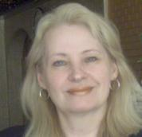
Министерство образования РМ
Портфолио
Подгорнова Татьяна Валентиновна,
преподаватель МУД ОД «Детская школа искусств»
с.Большая Елховка, Лямбирского муниципального района
Дата рождения:02.07.1962г.
Профессиональное образование: среднее специальное
образование, Иркутское училище искусств, специальность «Художественная керамика»; квалификация: художник, мастер художественной керамики,
ДТ-1№214549, дата выдачи 27.06.1982г..
Высшее, Мордовский госуниверситет имени Н.П.Огарева, специальность «История»; квалификация: историк, преподаватель истории и обществоведения, УВ №436879, дата выдачи 25.06.1990г.
Стаж педагогической работы (по специальности): 23лет
Общий педагогический стаж :44года
Наличие квалификационной категории: высшая, приказ №478 от 21.05.20г.

Slide 2
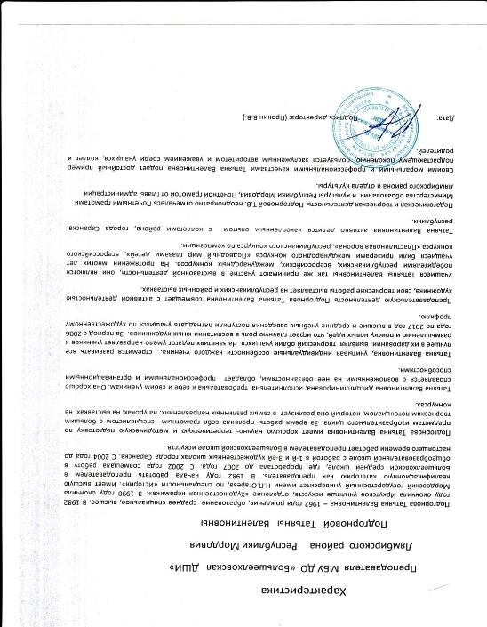

Slide 3
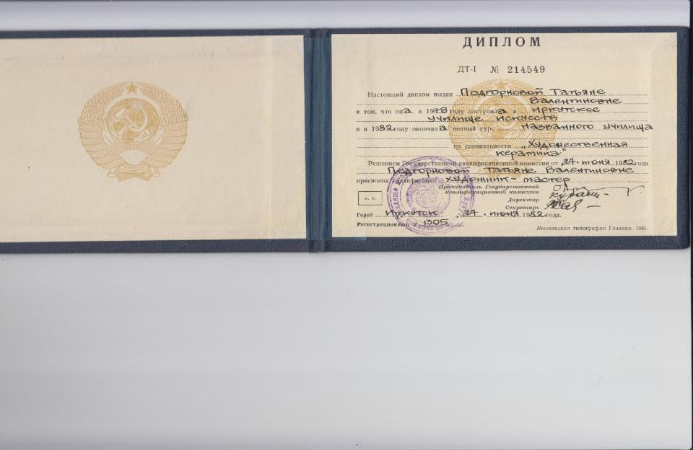
Дипломы

Slide 4


Slide 5
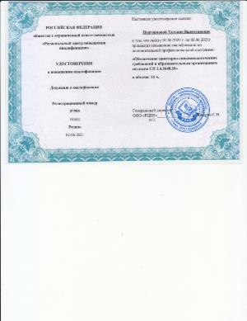
Повышение квалификации

Slide 6
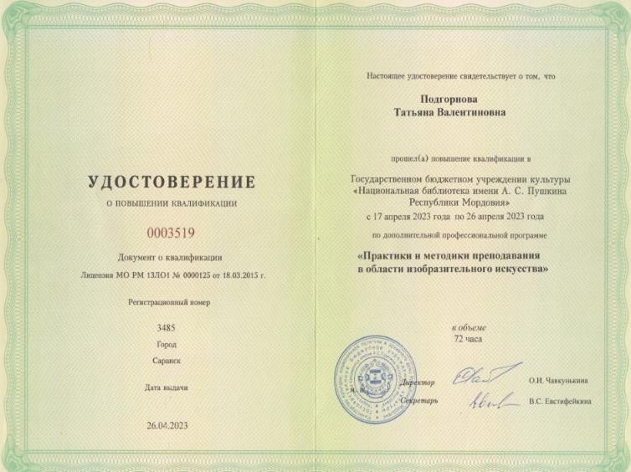

Slide 7
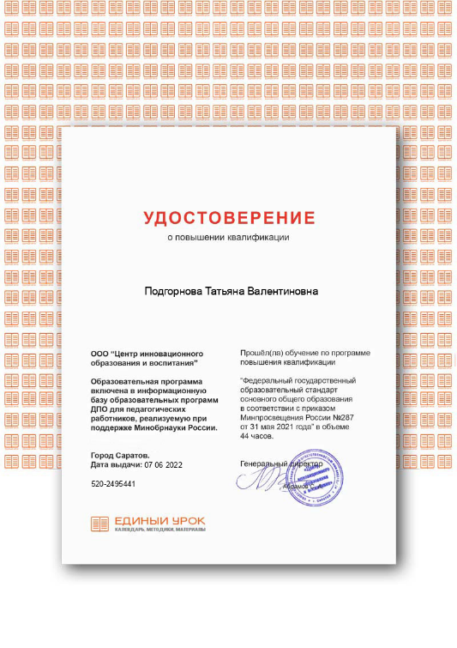

Slide 8
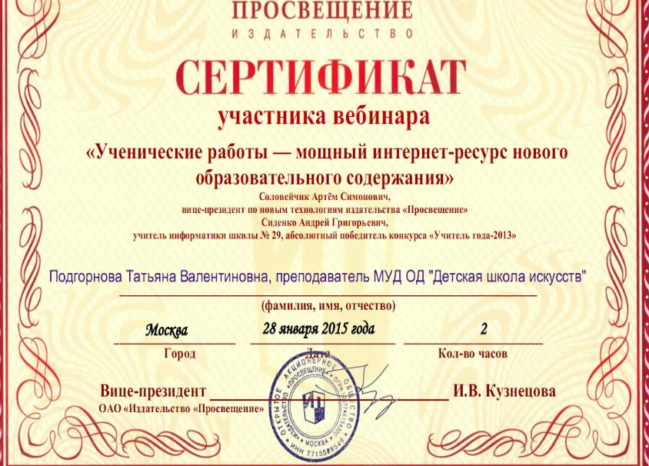

Slide 9
Наличие авторских учебно-методических пособий
Педагогический опыт
Декоративная композиция как средство развития
творческой личности.(Публикация на сайте «infourok.ru)
2. Элективный курс «Дизайн» (диплом 2 степени в районном конкурсе
«Народное образование».Публикация на сайте «infourok.ru)
3. Методическая разработка для преподавания
компьютерных технологий в ДХШ “Рисование в программе
Microsoft Paint “
(Публикация на сайте «infourok.ru)
4.Урок по живописи с применением ИКТ
(Публикация на сайте «infourok.ru)

Slide 10
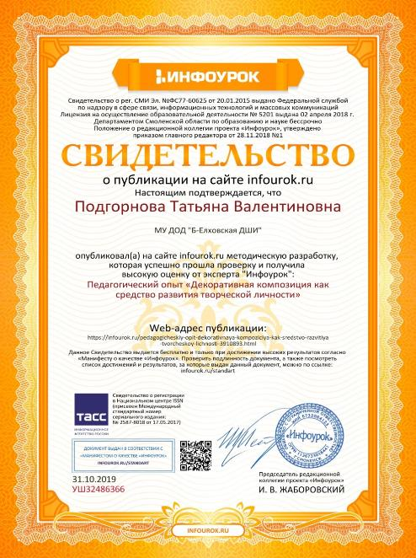

Slide 11
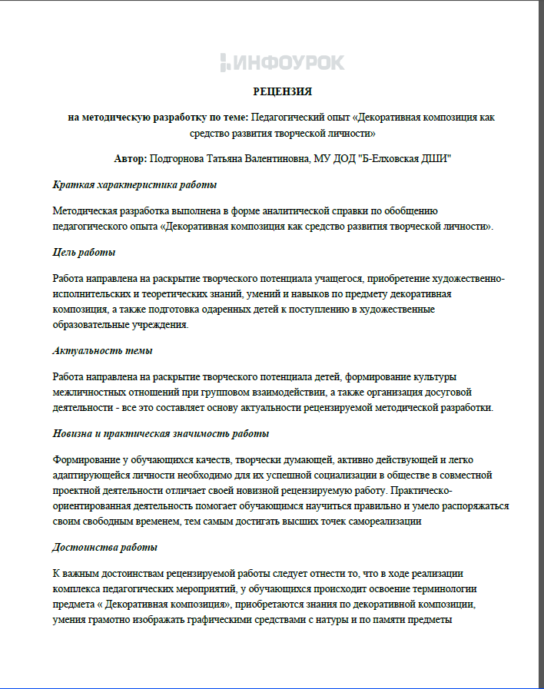
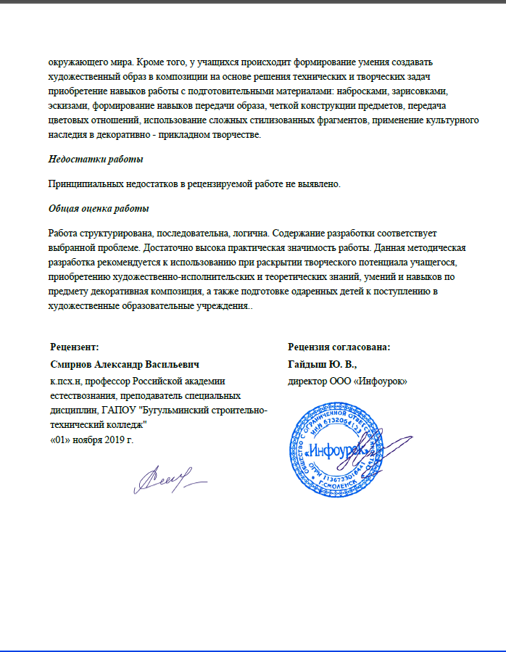

Slide 12
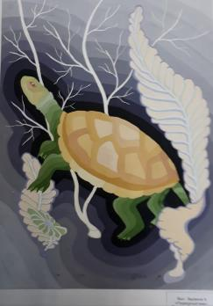
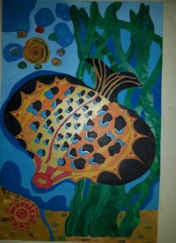
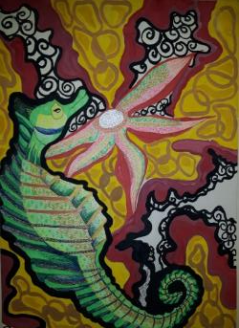
1
Фрагмент из опыта по декоративной композиции
В 4 классе расширяю кругозор по декоративной композиции, продолжаем работать по теме «Подводный мир», перед учащимися ставлю задачи; выделить доминанту, передать статику или динамику, создать контраст. Поиск наглядного материала, эскизы, наброски рыб, все это способствует творческому развитию учащегося.
Закон цельности в декоративной композиции требует гармонии всех элементов, включая детали, использование контраста в цвете, выделение доминанты.

Slide 13
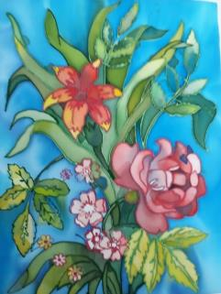
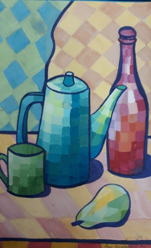
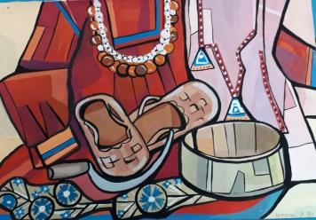
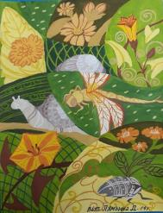
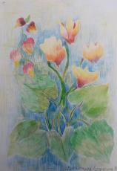
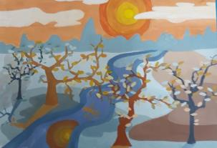
Рисунки учащихся по декоративной композиции

Slide 14
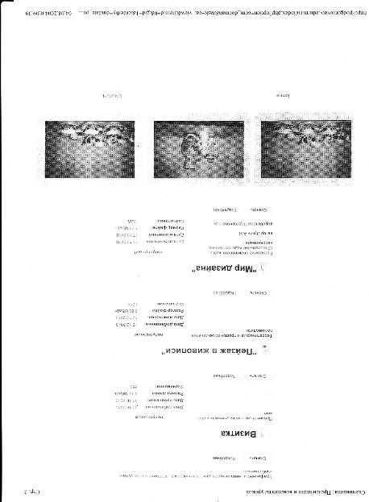

Slide 15
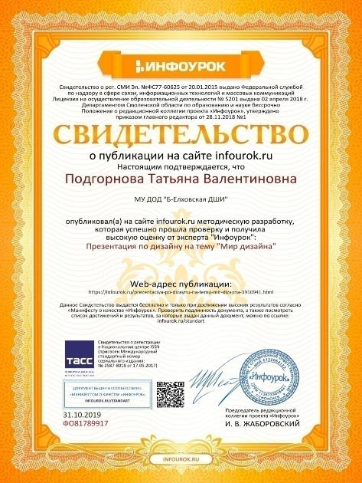

Slide 16

Дизайн
2
Элективный курс

Slide 17

Графический дизайн
Графический дизайн

Slide 18
Графика
А
Б
Шрифты

Slide 19

Графический знак

Slide 20
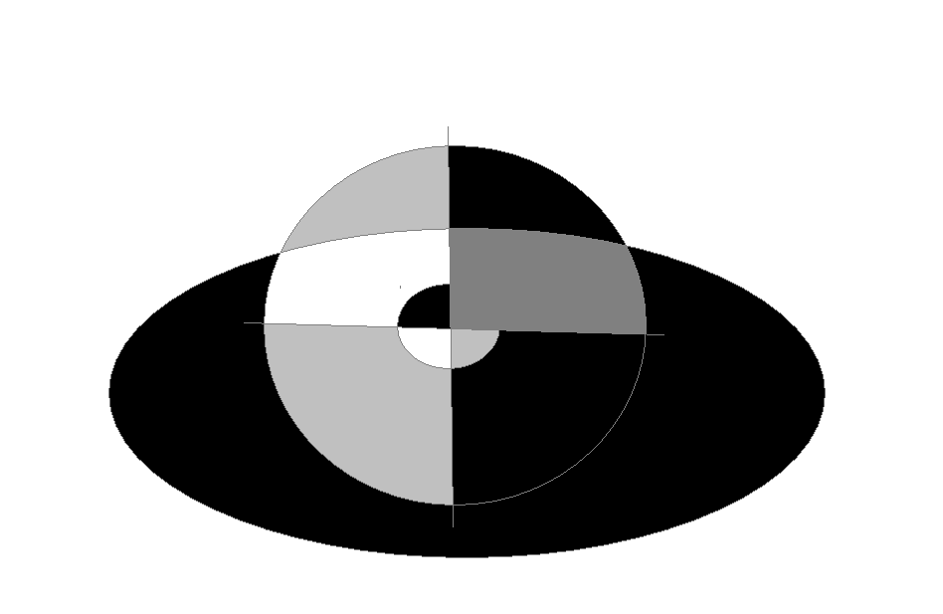

Тема 4. Обобщающее занятие (1час) (выставка творческих работ)
Представление (выставка) домашних творческих работ (по выбору учащегося: разработка эскизов товарных знаков, рекламной листовки, визитной карточки, афиши, книжной обложки и т.п.). Коллективное обсуждение и анализ работ.
Реклама
Товарный знак

Slide 21
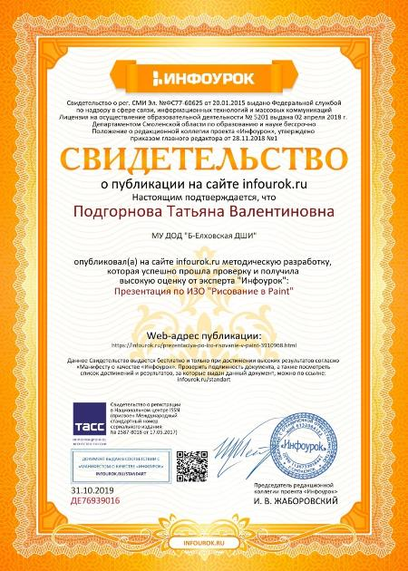
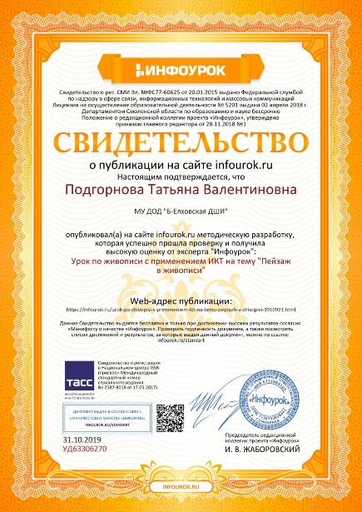

Slide 22
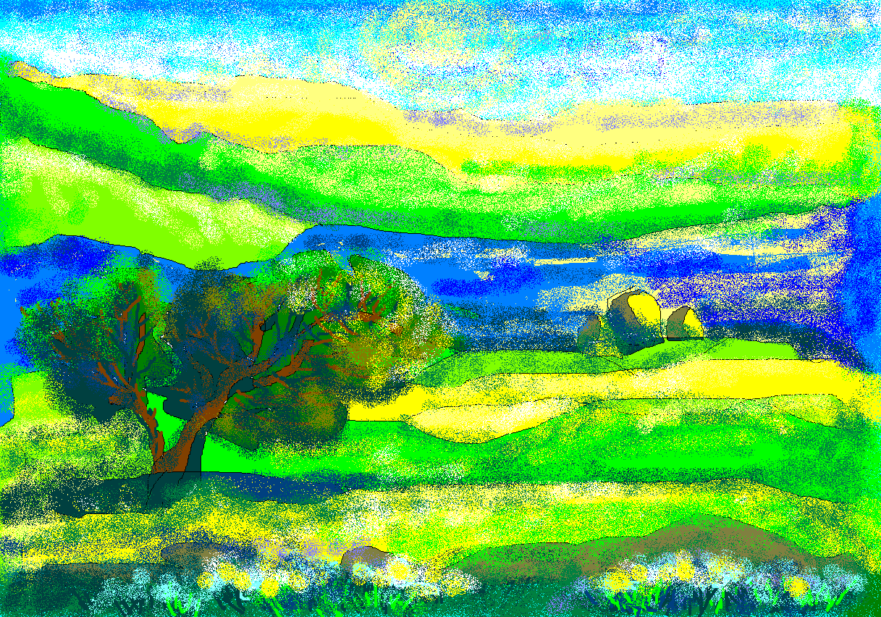
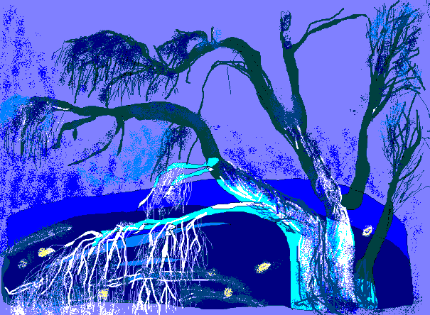
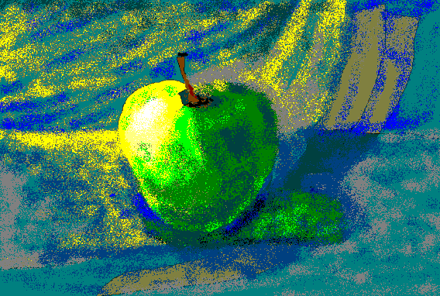
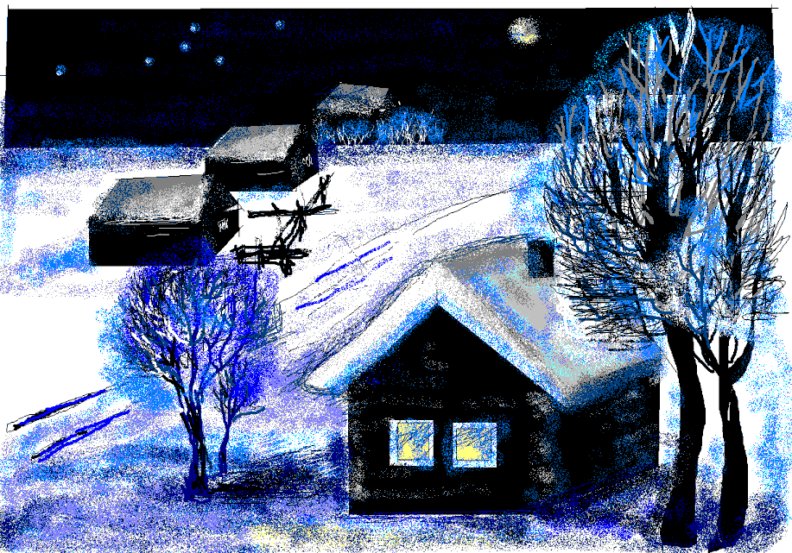
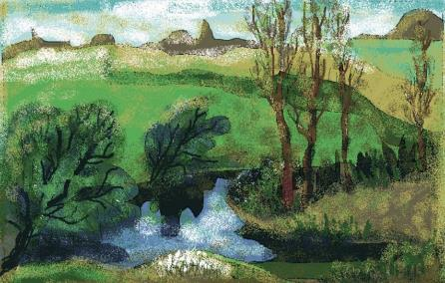
3
Компьютерная графика
представление собственного инновационного опыта

Slide 23
Актуальность и перспективность опыта
В век информационной культуры, когда во все виды человеческой деятельности внедрены компьютерные технологии и язык искусства расширяет свои возможности средствами компьютерной графики.
Активное внедрение новых технологий в искусство подтверждает актуальность данных методических разработок.
Компьютерная графика является популярным видом изобразительного искусства. К компьютерной графике в данный период повышенное общественное внимание, что способствует преимущественному развитию и является возросшей потребности в ней.
Компьютерная графика задействована во всех видах человеческой деятельности: инженерных и научных дисциплинах, в медицине, в архитектуре, в области дизайна и промышленной графике и т.д.
Использование графических программ, а в частности Paint, в качестве инструмента художественной деятельности, позволяют учащимся реализовать свой творческий потенциал в изобразительном искусстве.
Не являясь материальной средой, компьютерные технологии представляют учащимся широкий спектр возможностей работы в традиционных или авангардных направлениях.
Методические пособия по компьютерной графике появились с целью поддержать интерес к изобразительному искусству, применяя компьютерные технологии, освоить компьютерную программу Paint.
Возможность графической программы Paint позволяет имитировать традиционную живопись и графику. В основе изображений реальный окружающий мир переходит в свободную композицию, а иногда в абстрактную форму.
Интересные задания, использования возможности компьютерной программы Paint учащиеся самореализуются творчески и полученные знания могут применить в будущей профессии.

Slide 24
Поэтапное рисование
пейзажа

Slide 25
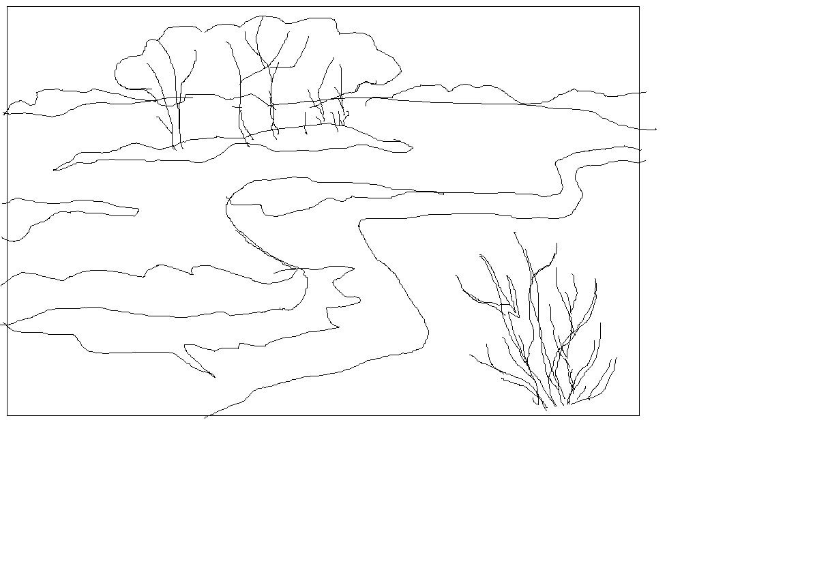
Набросок композиции

Slide 26
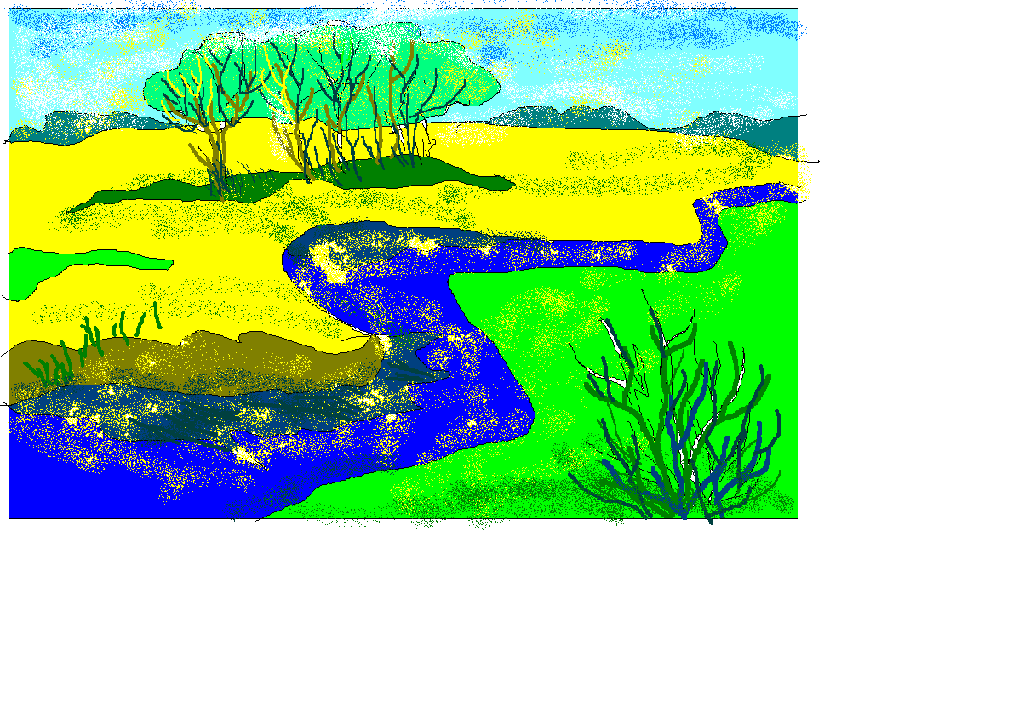
Заливка цветом

Slide 27
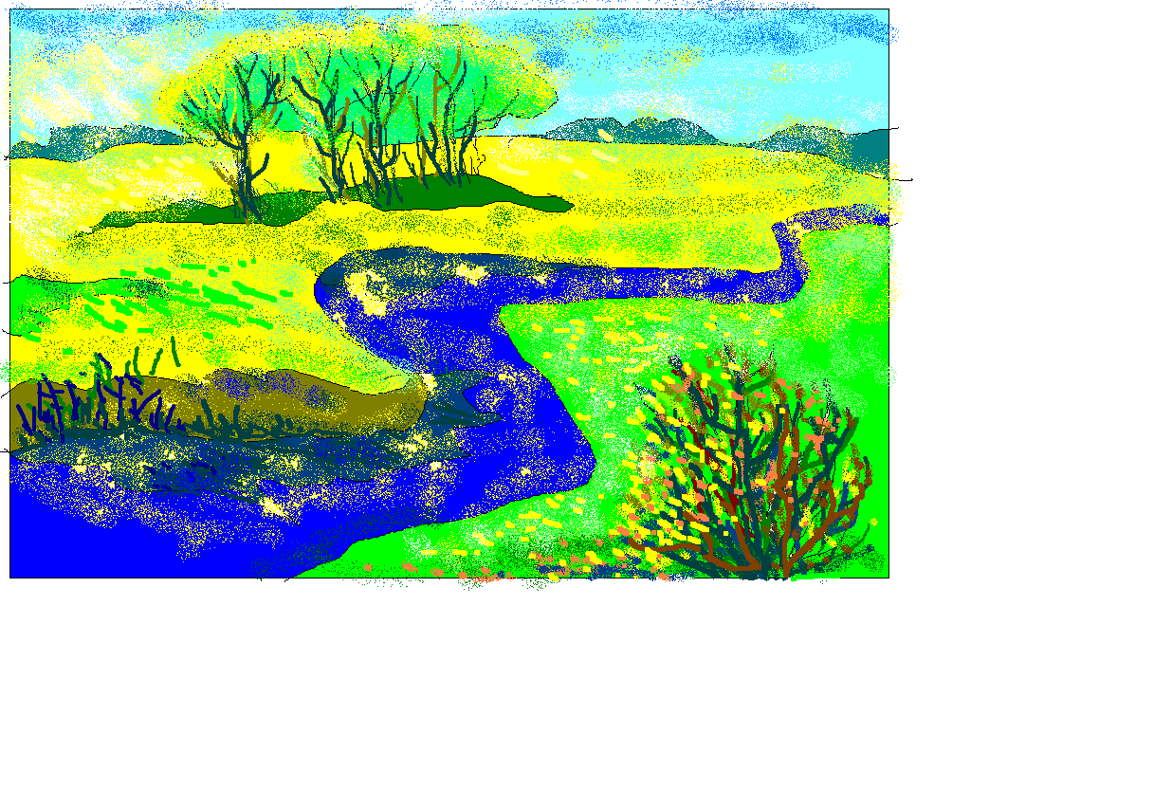
Прорисовка пейзажа мазками

Slide 28
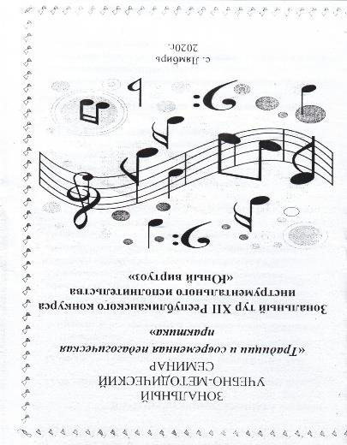
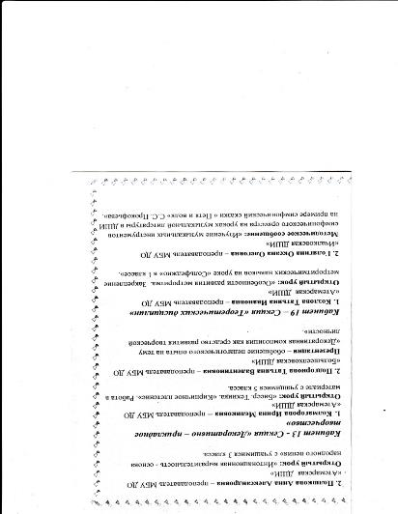
Выступления на методических совещаниях и семинарах

Slide 29
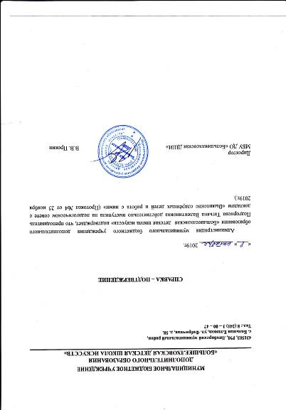
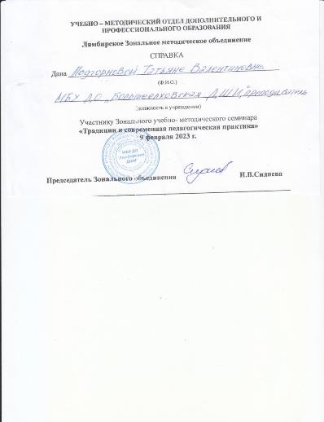

Slide 30
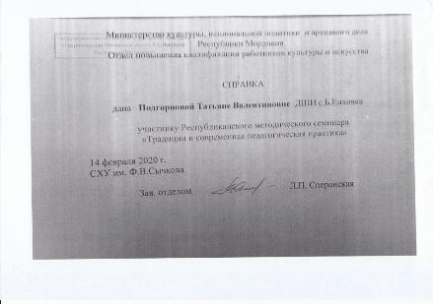
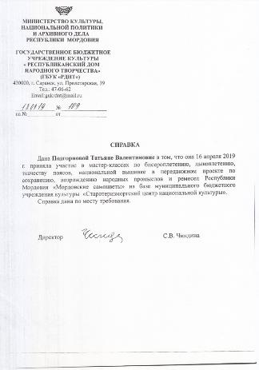
Семинары

Slide 31
Итого: % качества знаний – 100% , % обученности -100%
Качество художественной подготовки учащихся
№ | Фамилия имя | Кл. | год | Название дисциплины, оценка
 |  |  |  | рисунок |  |  | живопись |  |  | композиция
 |  | 6кл. | 2018-2019 | Год. оц. | Экз. | Итог. | Год. оц. | Экз. | Итог. | Год.оц. | Экз. | Итог.
1. | Аношкина Л. |  |  | 5 | 5 | 5 | 5 | 5 | 5 | 5 | 5 | 5
2. | Федяшкин К. |  |  | 4 | 4 | 4 | 5 | 5 | 5 | 5 | 5 | 5
3. | Рыбакова И. |  |  | 5 | 5 | 5 | 5 | 5 | 5 | 5 | 5 | 5
4. | Шаронова А. |  |  | 5 | 5 | 5 | 5 | 5 | 5 | 5 | 5 | 5
5. | Балакшина К. |  |  | 5 | 5 | 5 | 5 | 5 | 5 | 5 | 5 | 5
6. | Маханова Н. |  |  | 5 | 5 | 5 | 5 | 5 | 5 | 5 | 5 | 5
7. | Ермоленко А. |  |  | 5 | 5 | 5 | 5 | 5 | 5 | 5 | 5 | 5
8. | Винтовкина С. |  |  | 5 | 5 | 5 | 5 | 5 | 5 | 5 | 5 | 5

Slide 32
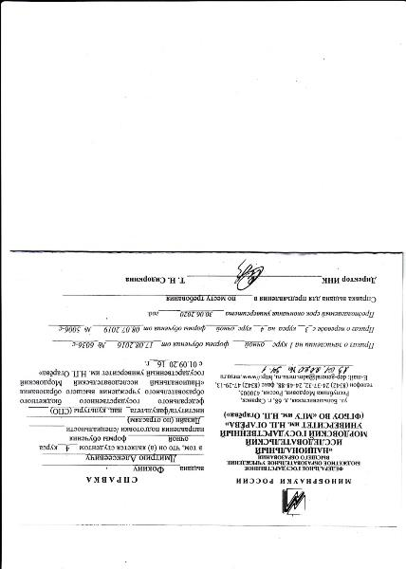
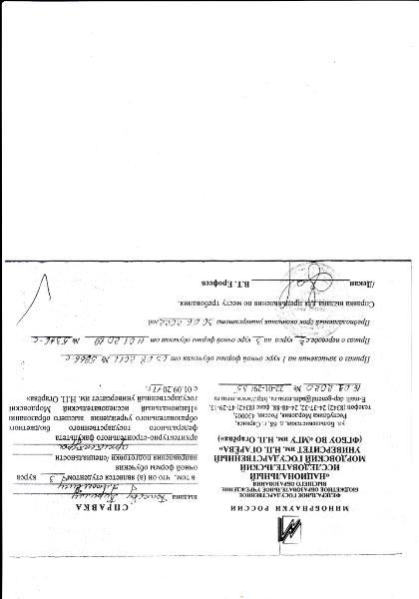

Slide 33
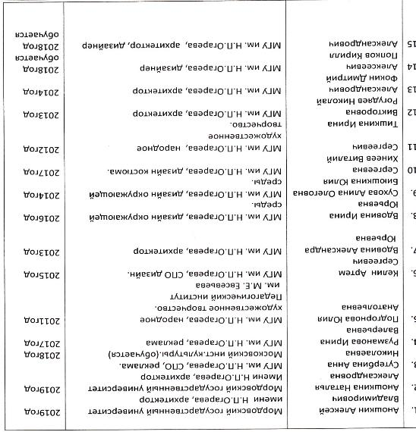
Список учащихся окончивших художественное отделение
и поступивших в учебные заведения по художественному профилю
Преподаватель Подгорнова Т.В.
Список учащихся Учебное заведение Год окончания обучения

Slide 34
Грамоты под патронатом Министерства республики Мордовия
1. 19 Всероссийский фестиваль детского творчества «Пластилиновая ворона»
Диплом в номинации «Оригинал фестиваля» Сальников В. ,2019год.
2. 19 Всероссийский фестиваль детского творчества «Пластилиновая ворона»
Диплом в номинации «На стиле фестиваля» Козлова Н.,2019год.
3.Республиканский фестиваль искусств «Радость творчества»
Диплом 3 степени Чуваткина А.,2019год.
4.Республиканский творческий конкурс «Космос мир фантазии» (Компьютерная графика), Ермушкина Ксения, 1 место,2021г.
5.Республиканский творческий конкурс «Мой край родной»,Лосева Анастасия,
3 место,2021г.
7. 7.Всероссийский конкурс творчества «Вместе ярче»,Региональный этап,
Чуваткина Анастасия,дипломант,2020г.
6. 8 Международный конкурс детского творчества ,Республиканский этап
«Красота Божьего мира», Аношкина Елена, 1место,2022г.
.

Slide 35

2016г.

Slide 36

2017г.

Slide 37



Slide 38


2019

Slide 39

2019

Slide 40
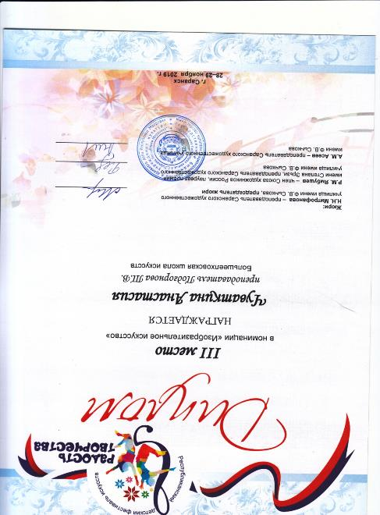

Slide 41
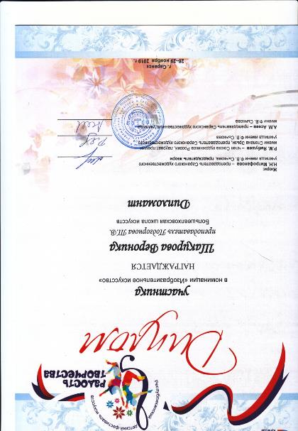
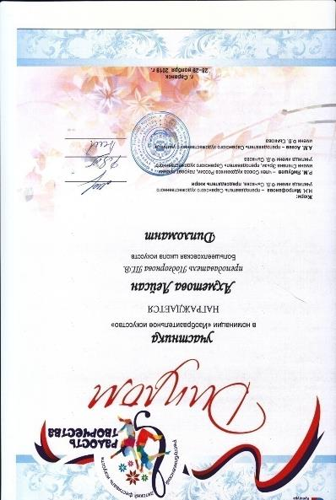

Slide 42
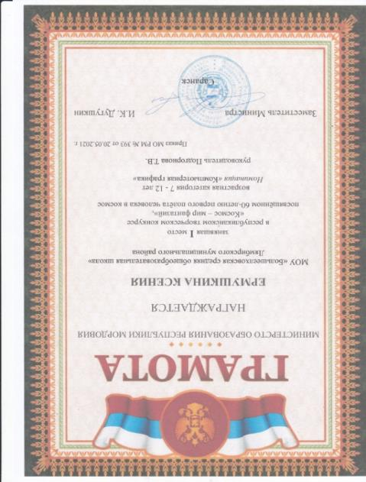

Slide 43
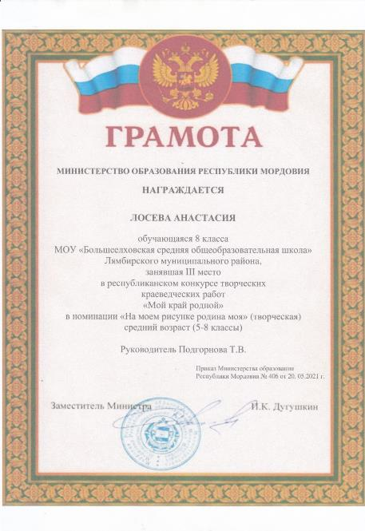

Slide 44


Slide 45


Slide 46



Slide 47



Slide 48
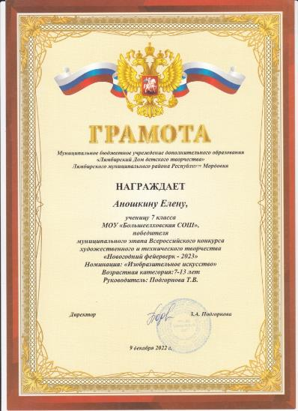
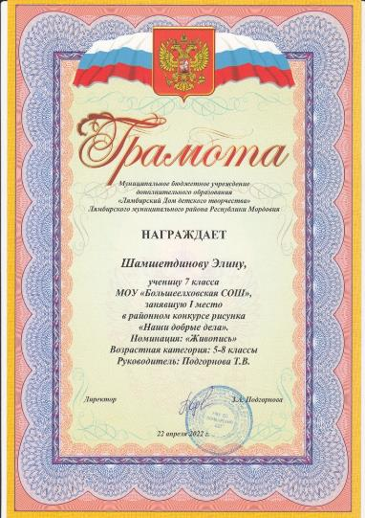

Slide 49
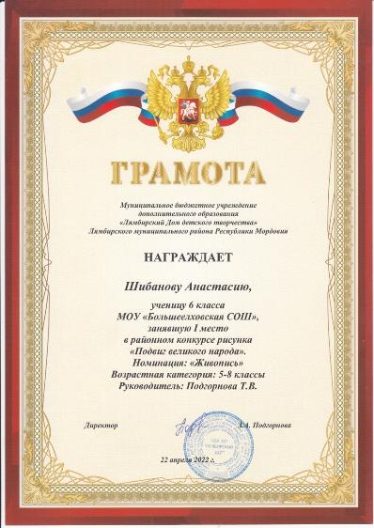
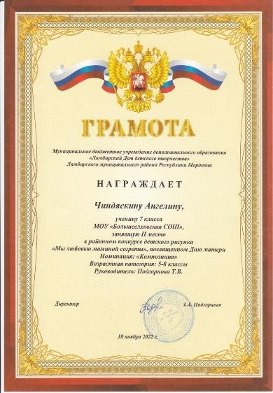

Slide 50


Slide 51



Slide 52


Slide 53


Slide 54


Slide 55


Slide 56


Slide 57



Slide 58


Slide 59



Slide 60


Slide 61



Slide 62



Slide 63



Slide 64
9.
Наличие научно- методических материалов имеющих
внешнюю рецензию
Программы по рисунку, по живописи, по композиции станковой, композиции
прикладной, по основам изобразительной грамоты и рисования, по лепке,
по графической композиции (имеющие внешнюю рецензию ).
Интернет публикации на сайте
1.Педагогический опыт «Влияние декоративной композиции на развитие творческой личности» (имеющие внешнюю рецензию ).
2.Методическая разработка для преподавания в ДХШ компьютерных
технологий «Рисование в программе Microsoft Paint».
3.Элективный курс «Мир дизайна».
4. Методическая разработка урока «Пейзаж в живописи».
5. Презентация «Награды учащихся»
6. Презентация « Мои творческие работы»
7.Презентация «Дипломные работы учащихся»

Slide 65

Творческие работы педагога

Slide 66


Slide 67


Slide 68



Slide 69


Декоративные тарелки

Slide 70


Slide 71



Slide 72



Slide 73


Slide 74


Slide 75


Slide 76


Живопись маслом

Slide 77


Slide 78


Slide 79


Slide 80


Slide 81


Slide 82


Slide 83


Slide 84


Slide 85


Slide 86


Slide 87


Slide 88


